Slide 1











대덕인재개발원
SNS 웹
개발 프로젝트
착수보고
2조
으밀아밀
소셜 네트워크 서비스 웹 개발 프로젝트 시작
> NEXT PAGE

Slide 2





목 차
으밀아밀
01.
프로젝트 개요
03.
작업 일정
05.
주요 기능
프로젝트 소개
프로젝트 목표
전체 타임라인
단계별 일정
사용자 관리
게시물 기능
소셜 기능
02.
조원 소개
04.
개발 환경
06.
산출물
팀 구성원 소개
역할 및 담당 업무
프로그래밍 언어
프레임워크
데이터베이스
요구사항 정의서
논리, 물리 ERD
설계 문서
화면 정의서

Slide 3













01. 프로젝트
으밀아밀 3
프로젝트 개요
으밀아밀 SNS
프로젝트 기간 : 2025.02.10 ~ 2025.03.11
01. 프로젝트 소개
일상을 기록하고 친구와 공유하며 가볍게 소통할 수 있는 웹 어플리케이션
02. 프로젝트 목적
MVC 모델 기반 웹 어플리케이션 구현
VCS 활용 팀 기반 협업 프로젝트 진행

Slide 4












02. 조원 소개
으밀아밀 4
노병훈
PL
우정은
TA
서요한
DA
정훈찬
UA
강유정
AA
PL(Project Leader)
- 프로젝트 전반적인 책임자
- 계획 수립, 일정 관리 등 수행
TA(Technical Architect)
- 전체적인 시스템 구조 설계
- 전반적인 아키텍쳐 설계, 구축
DA(Data Architect)
- 데이터의 구조와 관리
- 데이터 모델링, 설계, 표준화, 품질 관리 등을 수행
UA(UX Architect)
- 사용자 경험을 설계, 개선
- 요구사항 분석, 인터페이스 설계, 사용성 평가 등을 수행
AA(Application Architect)
- 애플리케이션 구조, 기능, 설계
- 개발 표준 및 가이드라인 수립
팀 구성원 소개 및 역할

Slide 5













03. 작업 일정
으밀아밀 5
작업 일정
프로젝트 기간 : 2025.02.10 ~ 2025.03.11
2/10 | 2/14 | 2/17 | 2/21 | 2/25 | 3/05 | 3/10 | 3/11
주제 선정
시스템 구현 계획
산출물 작성
시스템 구현
테스트
최종 발표

Slide 6










04. 개발 환경
으밀아밀 6
개발 환경
PL
JAVA
JDK 21
DB
ORACLE
Oracle 21C
IDE
IntelliJ IDEA
2024.3.3
VCS
SVN
1.14.9
VCS
Git, Git hub
2.48.1

Slide 7





















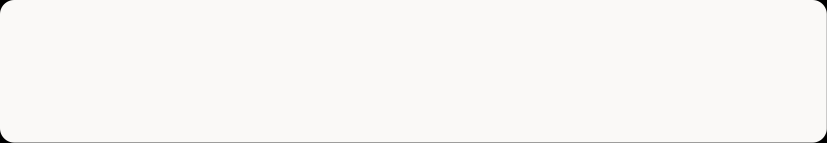







05. 주요 기능
으밀아밀 7
주요 기능
사용자, 관리자
사용자
회원가입
로그인
PW 찾기
내 프로필
게시글
친구 신청
댓글
좋아요
공개 설정
알림 설정
검색
1 : 1 채팅
관리자
회원 관리
사용자 조회
신고 처리
문의 처리
사용자 통계
게시글 관리
공지사항
댓글 관리

Slide 8


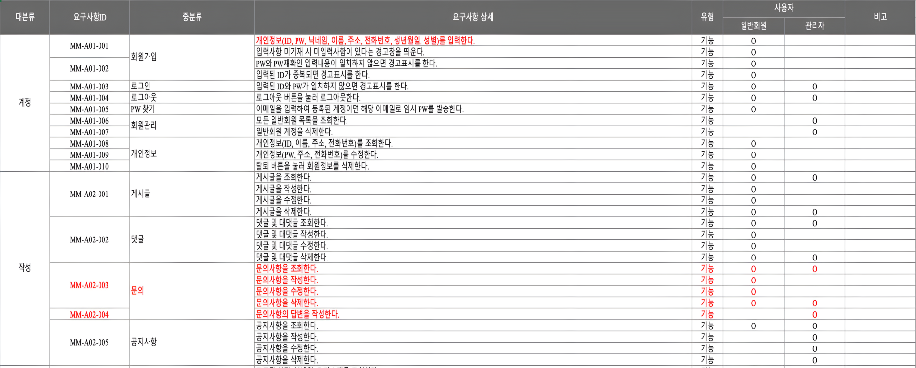



06. 산출물
으밀아밀 8
요구사항 정의서

Slide 9

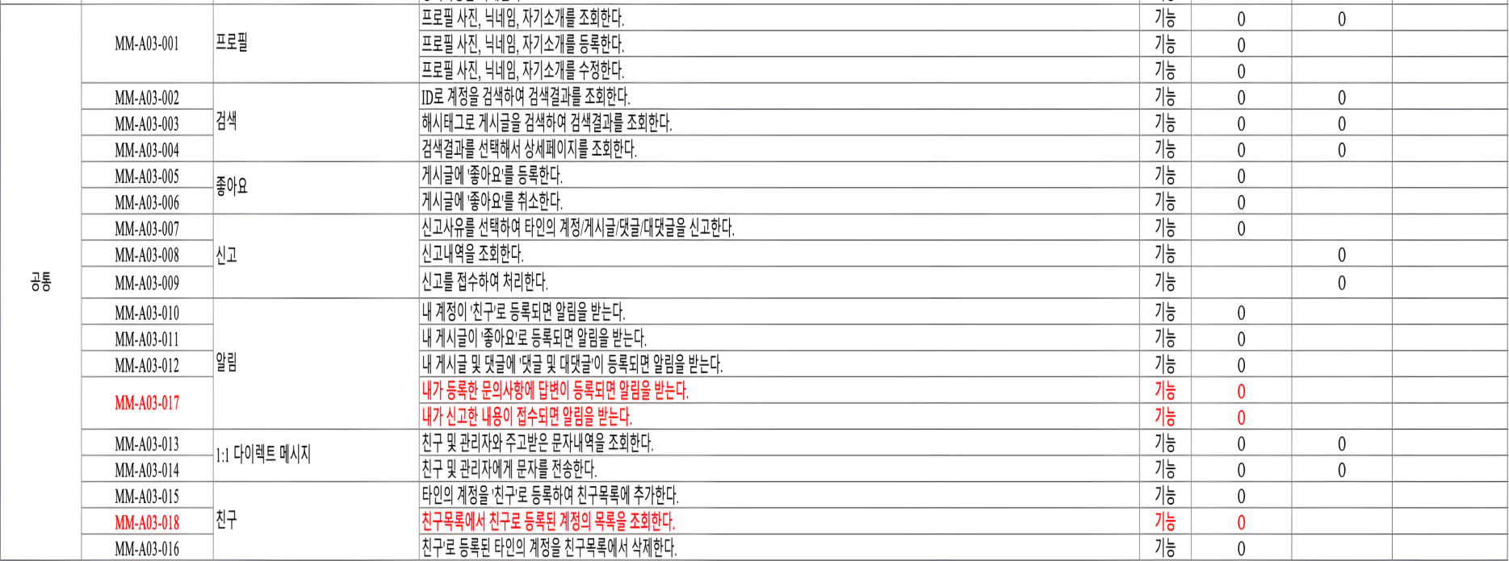
06. 산출물
으밀아밀 9
요구사항 정의서

Slide 10
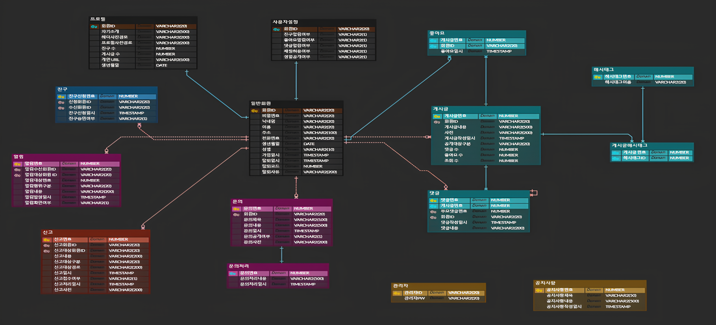


06. 산출물
으밀아밀 10
논리 ERD

Slide 11
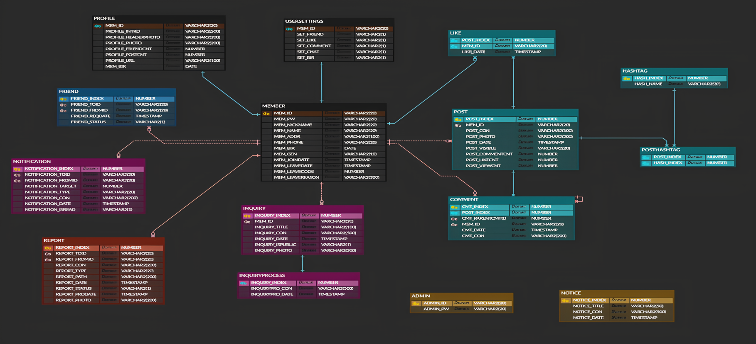
06. 산출물
으밀아밀 11
물리 ERD

Slide 12

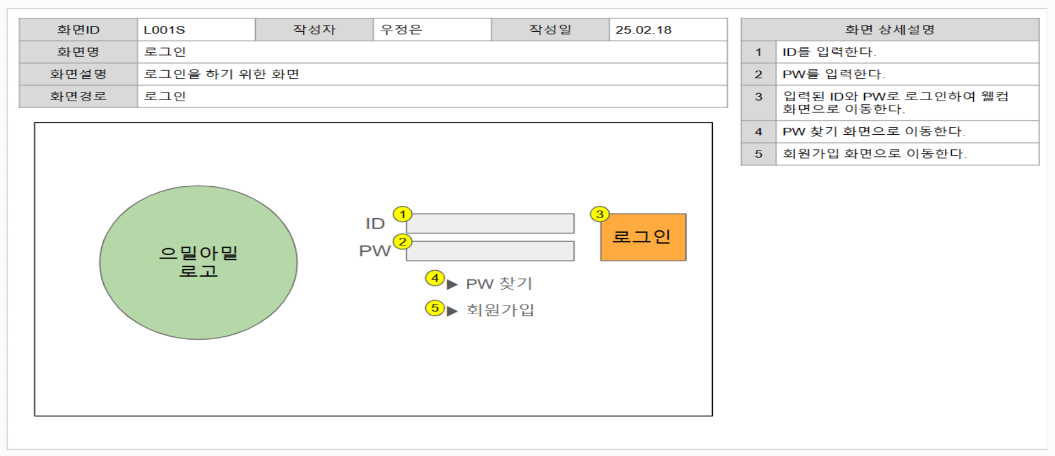


06. 산출물
으밀아밀 12
화면 정의서

Slide 13
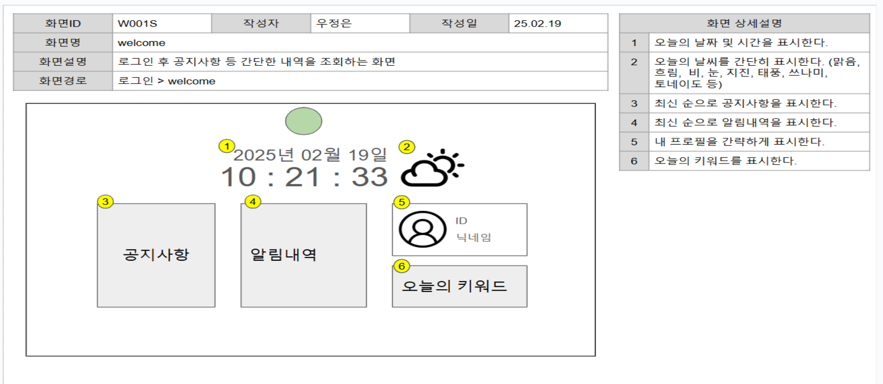
06. 산출물
으밀아밀 13
화면 정의서

Slide 14
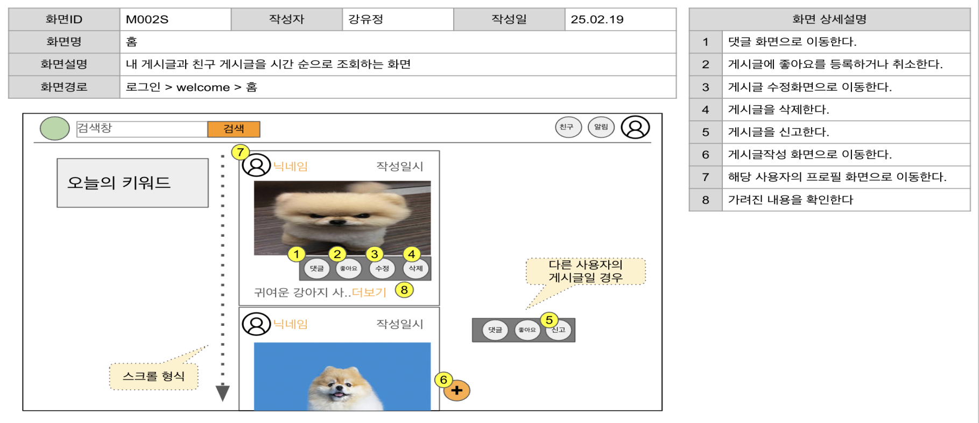
06. 산출물
으밀아밀 14
화면 정의서

Slide 15
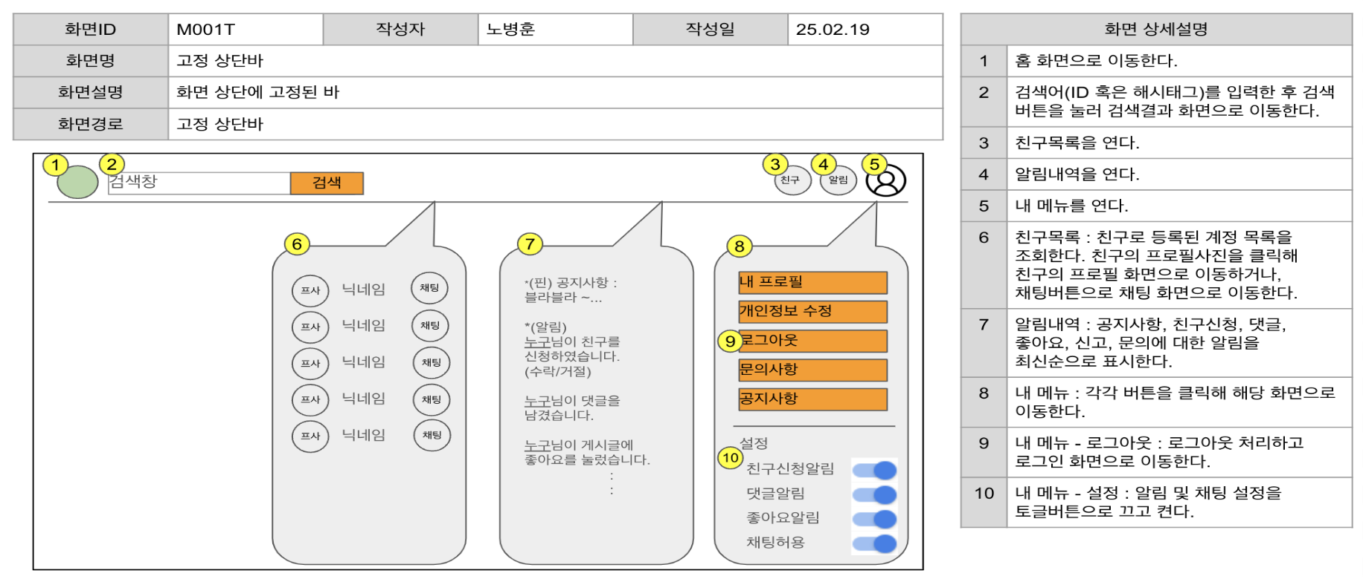
06. 산출물
으밀아밀 15
화면 정의서

Slide 16
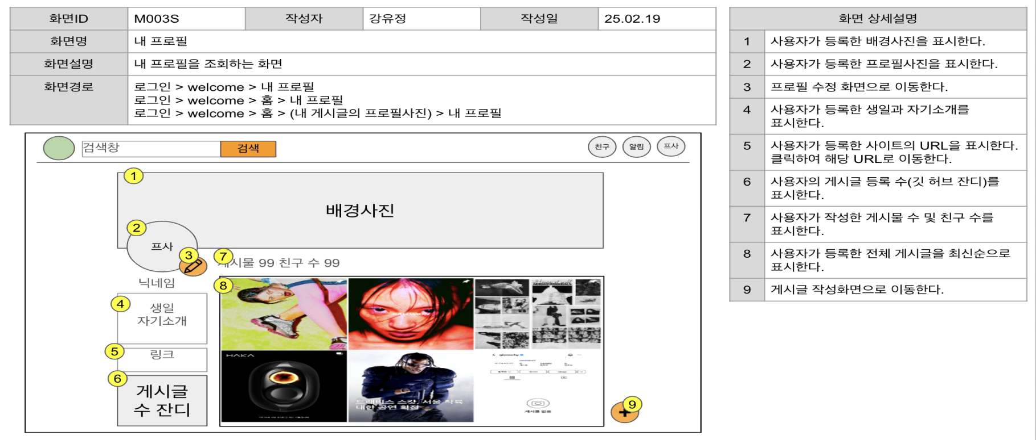
06. 산출물
으밀아밀 16
화면 정의서

Slide 17
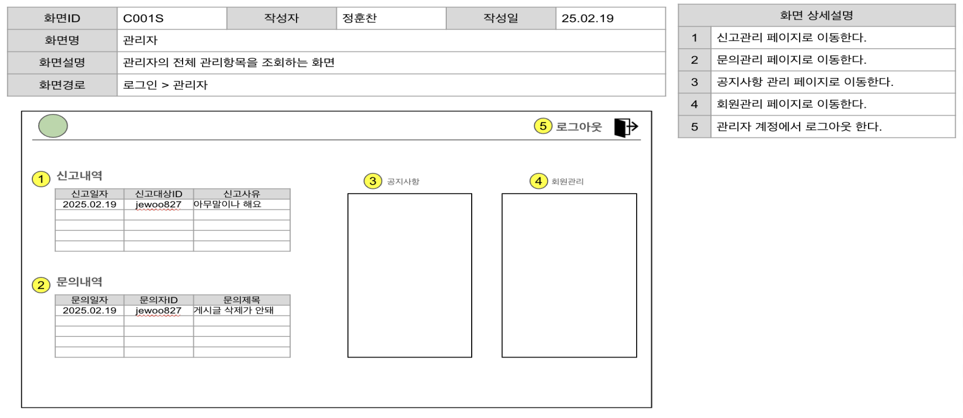
06. 산출물
으밀아밀 17
화면 정의서

Slide 18
대덕인재개발원
2조
으밀아밀
감 사
합 니 다 ☻
> BYE BYE

